Slide 1

Proyecto
Presentado por:
Estrategia
Corporativa
ABC
Mejorando el Talento a través de la Innovación y el Análisis de Datos

Slide 2


INTRODUCCIÓN
Transformación del Talento es esencial para el éxito de cualquier organización. En ABC Corporation, implementaremos estrategias de análisis de datos para mejorar la retención y potenciación de empleados. Este enfoque no solo optimiza el rendimiento, sino que también fomenta un ambiente laboral positivo.
Visión Estratégica
La retención de empleados es crucial para la sostenibilidad de ABC Corporation. Un alto índice de rotación puede resultar en costos elevados y pérdida de conocimiento clave. A través de datos, identificaremos patrones que influyen en la satisfacción laboral y la permanencia.

Slide 3


Fundamentos Estratégicos
Objetivo del Proyecto
Utilizar análisis de datos para mejorar la retención de empleados y potenciar su rendimiento
Optimizar los procesos de recursos humanos mediante insights basados en datos.
Importancia del Proyecto
La retención de talento es crucial para la competitividad de ABC Corporation.
Mejorar el clima laboral y reducir costos de rotación.

Slide 4





Conoce a nuestro equipo
Ana Hernández
Ariana Papantonio
Irene Alonso
Mirella Vissetti
Scrum Master
DeveloperTeam
Developer team
Developer Team

Slide 5


ANÁLISIS DE DATOS EN GESTIÓN DE TALENTO
Los datos ofrecen una visión clara de los patrones de comportamiento y rendimiento de los empleados.
Permiten tomar decisiones informadas para mejorar la productividad y satisfacción de los empleados.
Tipos de Datos Relevantes:
Datos de desempeño de los empleados.
Encuestas de satisfacción y clima laboral.
Información sobre la rotación y la retención de empleados.
Datos de capacitación y desarrollo.
Ventajas del Análisis de Datos:
Identificación temprana de problemas de retención.
Mejora de la personalización de los programas de desarrollo profesional.

Slide 6

El Rol de los Datos en la Retención y Potenciación de Empleados
Digitalización y Recursos Humanos:
La transformación digital implica integrar herramientas y plataformas tecnológicas para gestionar los datos de los empleados.
Los sistemas de análisis de datos, como el People Analytics, están revolucionando la forma en que las empresas gestionan el talento.
Impacto en la Retención:
Identificación de patrones de desmotivación o insatisfacción laboral.
Predicción de la probabilidad de rotación de empleados.
Personalización de la experiencia del empleado desde el reclutamiento hasta el retiro.
Impacto en la Potenciación:
Mejora en la identificación de oportunidades de crecimiento y desarrollo profesional.
Creación de planes de formación y capacitación más alineados a las necesidades reales.

Slide 7
METODOLOGIA DE TRABAJO
Hemos trabajado con la metodología Agile y Scrum
Agile es una filosofía de desarrollo que promueve la flexibilidad, entrega rápida y colaboración continua
Scrum es un marco de trabajo específico dentro de la metodología Agile que organiza el desarrollo en ciclos denominados sprints.
Daily Scrum: Reunión diaria de 15 minutos para coordinar el trabajo y discutir impedimentos.
Sprint Review: Reunión al final del Sprint para revisar el progreso y recibir retroalimentación.

Slide 8



RESULTADOS

Slide 9
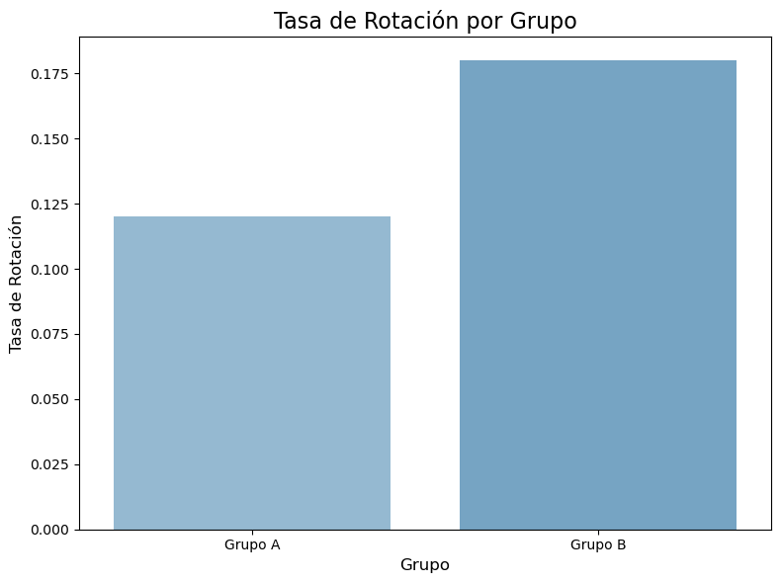
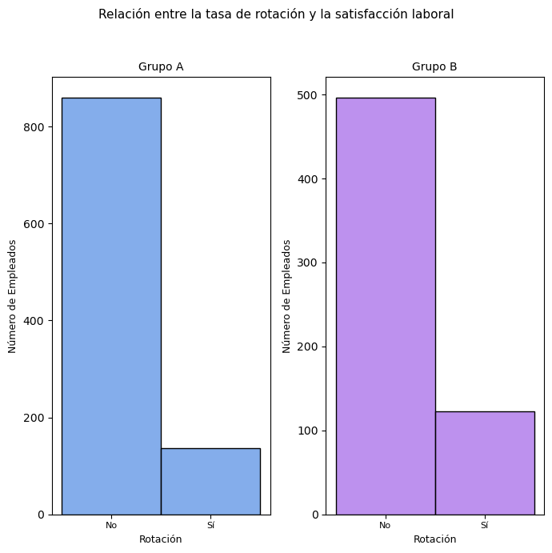
Tasa de rotación de empleados

Slide 10
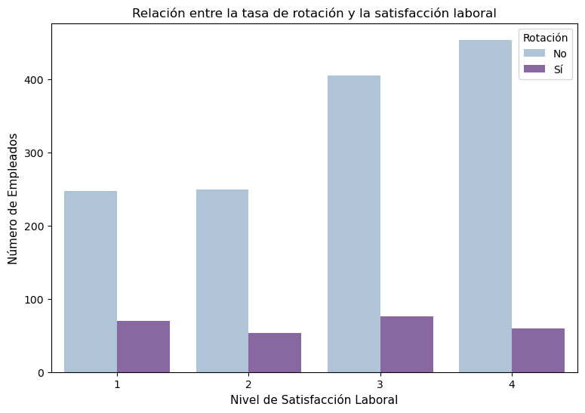
Rotación vs Niveles de satisfacción laboral

Slide 11
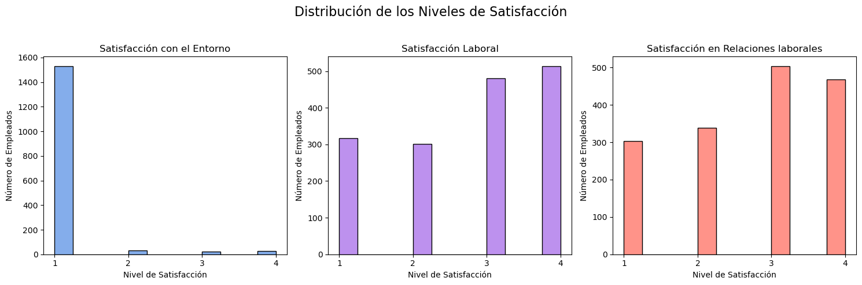
Niveles de Satisfacción en Diversos Ámbitos Laborales

Slide 12
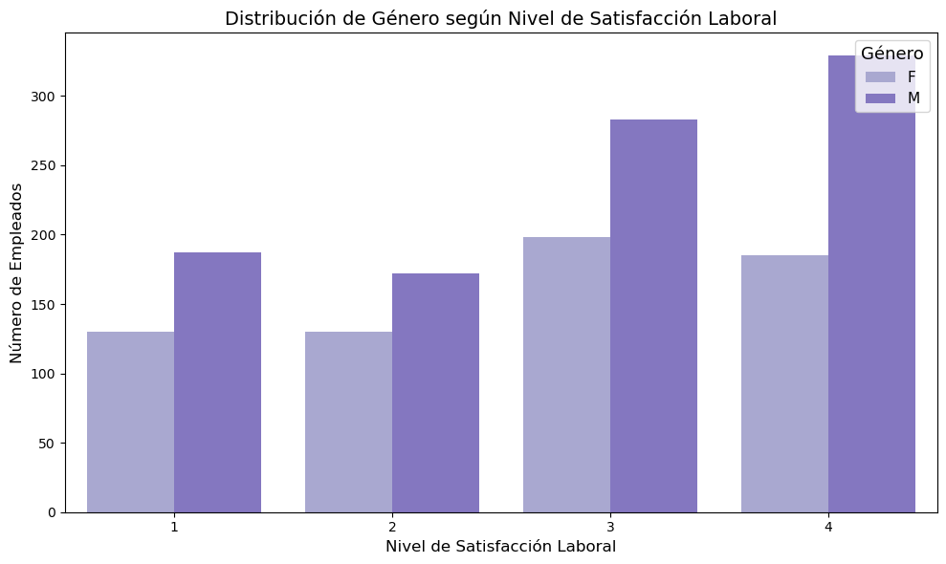
Relación entre la satisfacción laboral y el género

Slide 13
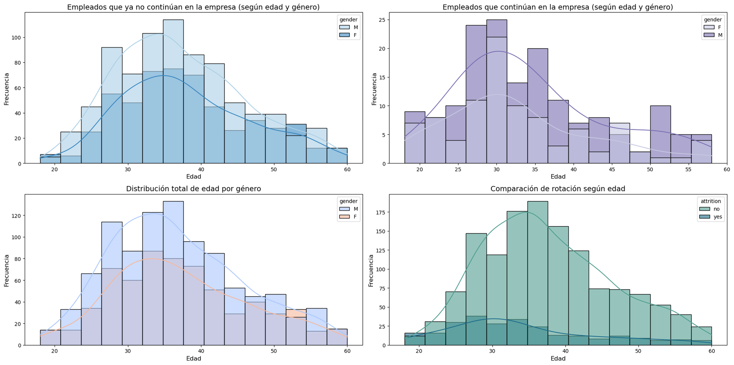
Relación entre la rotación, edad y género

Slide 14
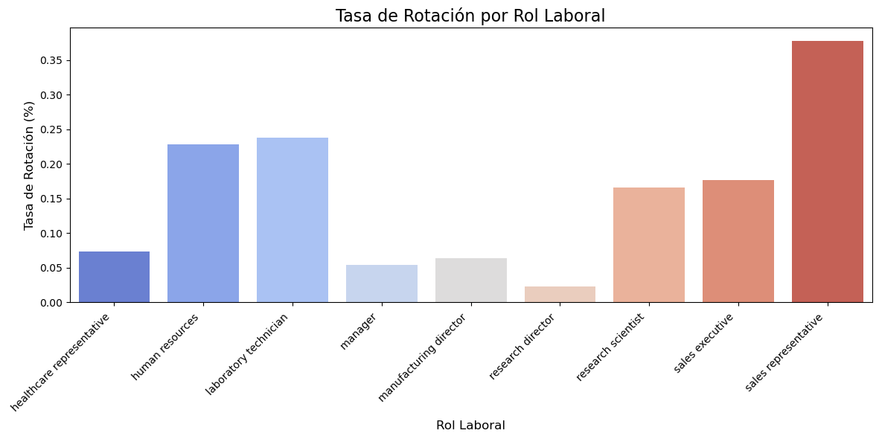
Relación entre la rotación y el rol laboral

Slide 15
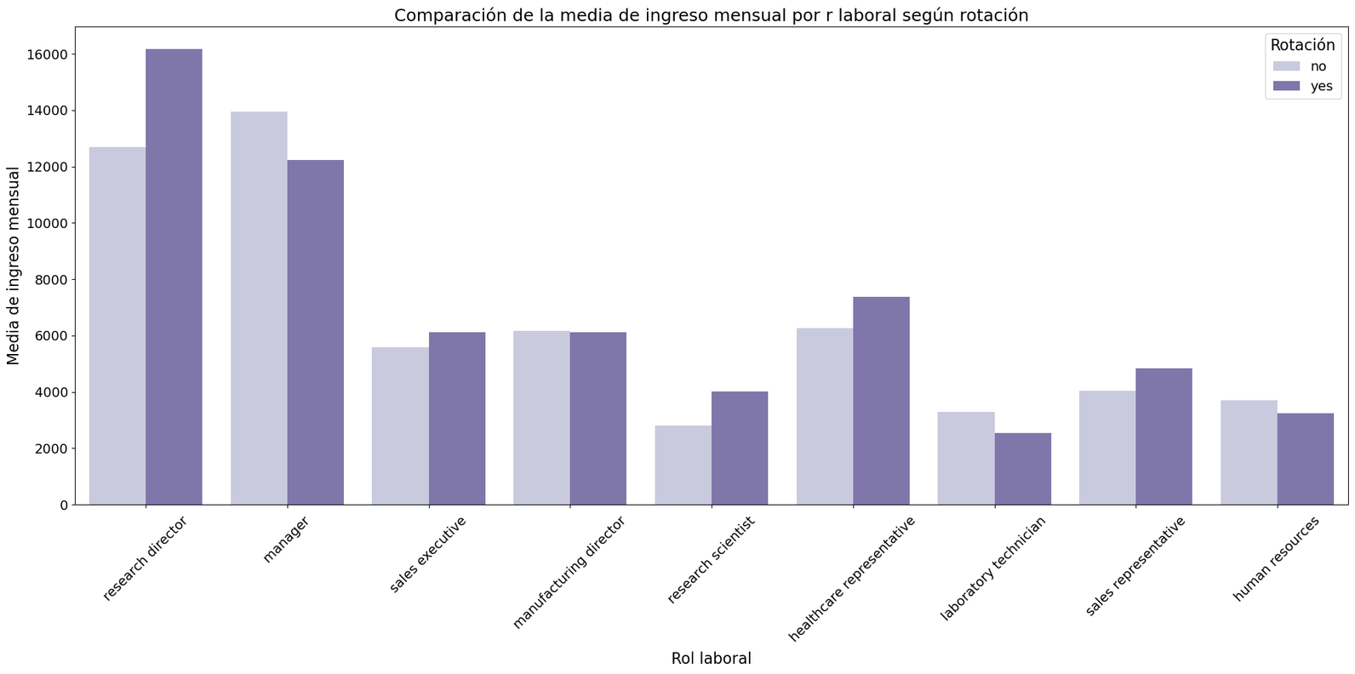
Relación entre el salario mensual, el rol laboral y la rotación

Slide 16

RETOS
Datos incompletos o inconsistentes.
Dificultad para analizar la satisfacción en función de variables cruzadas.
Tiempo corto para realizar ampliamente el A/B Testing.
HITOS
Finalización de la transformación de los datos, asegurando que todos los datos estén en el formato correcto y listos para su carga.
Creación de una base de datos centralizada que permite análisis rápidos y confiables
Identificación de los principales factores que impactan la satisfacción
Implementación de flujos ETL que podrán reducir el tiempo de procesamiento
Finalización de la creación de las visualizaciones.

Slide 17

NEXT STEPS
Profundizar en el Análisis de Datos: aplicar modelos predictivos para identificar factores de riesgo.
Implementar las acciones del A/B Testing
Automizar y Seguimiento: crear un sistema automatizado que recopile y analice periódicamente las encuestas de satisfacción.
Optimizar la Base de Datos de Satisfacción
Feedback de los empleados
Cultura de mejora continua: fomentar la creación de comunidades internas para las soluciones colaborativas; y, recomendar talleres centrados en áreas clave.

Slide 18




Contacto
Email :
satisfactor@gmail.com
Telefono:
915898964

Slide 19
¡MUCHAS GRACIAS!
Ruegos y preguntas

